Slide 1
Etude d’évolutions possibles sur la base de l’ouvrage de la Roussille et d’Alaï.
Analyse des conséquences associées à des choix
Diminution des débordements ( probabilité, vitesses, hauteurs…)
Conséquences
Matériaux rocheux
Lien fort avec la Compensation ( ERC )
Matériaux terreux
EBC impactés
Vannage
Pertuis fixe
Import de matériaux
Arbres remarquables impactés
Approvisionnement sur place
Pas d’ouvrages
Volume de matériaux nécessaires
Alaï
Temps potentiel gagné pour la gestion du risque
Alaï + Roussilles 12 à 24m
Paysages

Slide 2
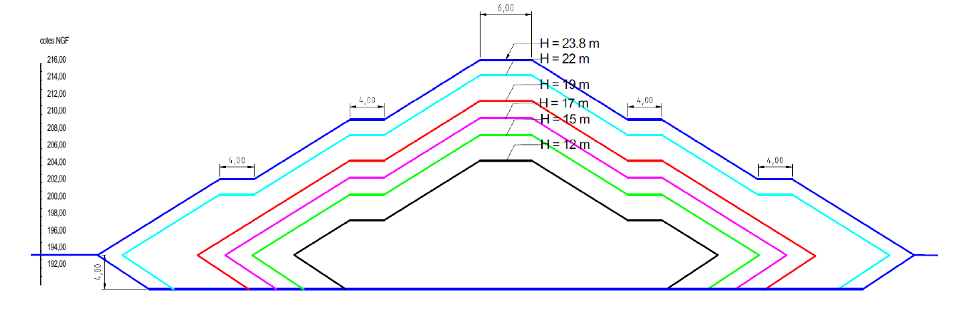
Présentation de trois exemples pour initier la réflexion collective
Le projet historique sur le site de la Roussille à Francheville
19 m
15 m
Pas d’ouvrage

Slide 3
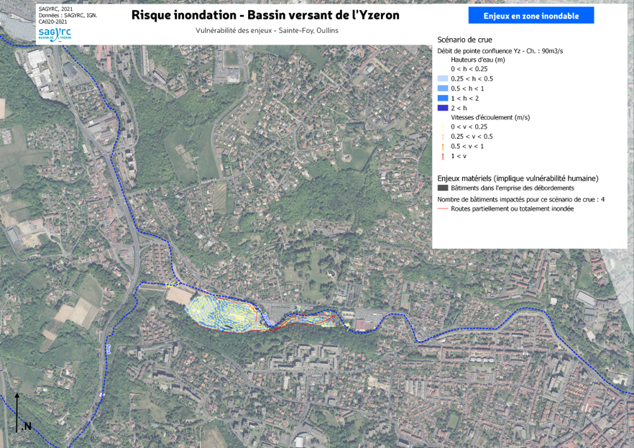
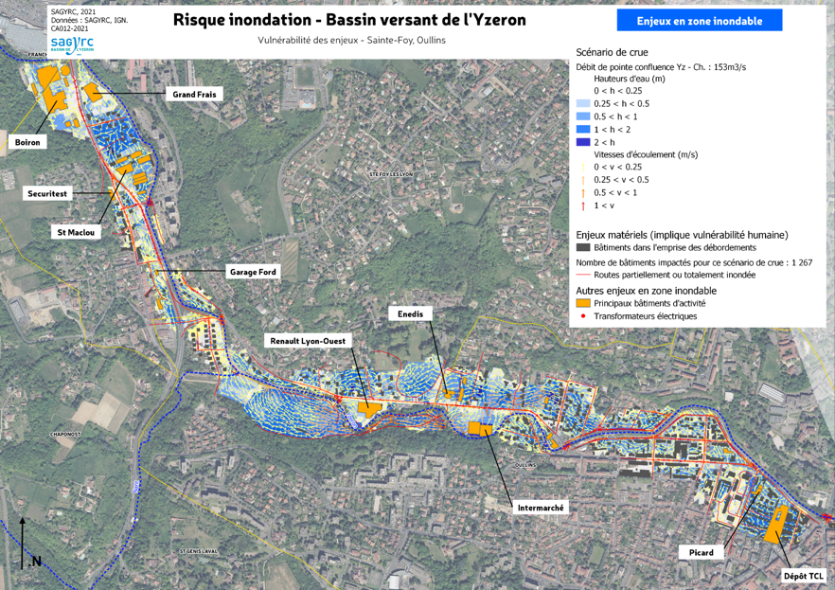
Pas d’ouvrage écrêteur
Exemple d’une crue
Débit à la confluence :
153 m3/s
Bâtiments impactés :
1 267
 | En 6 ans | En 25 ans | En 50 ans | En 75 ans | En 100 ans | En 125 ans
Probabilité d’une inondation (crue débordante ) | 18% | 57% | 82% | 92% | 97% | 99%

Slide 4
Hauteur de l’ouvrage de la Roussille : 15 mètres
Surface maximale de la retenue : 6 ha
Présence décharge Collet dans zone sur-inondée : NON

Slide 5
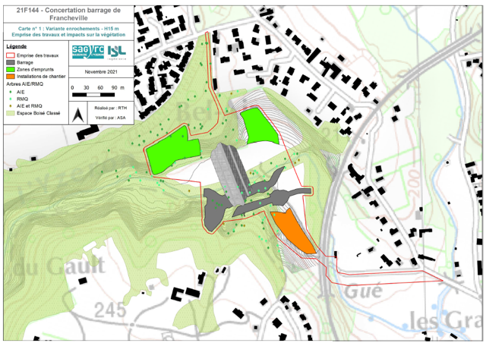
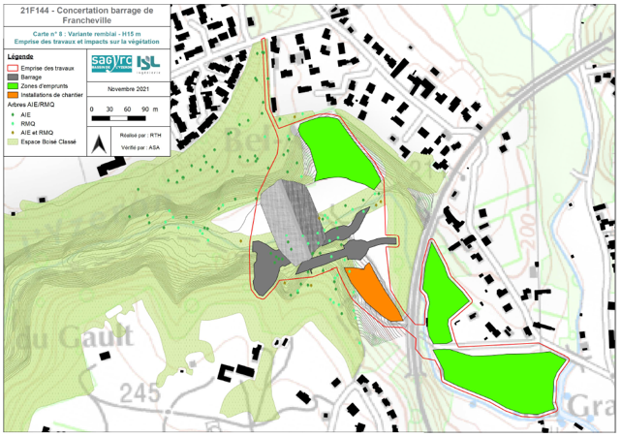
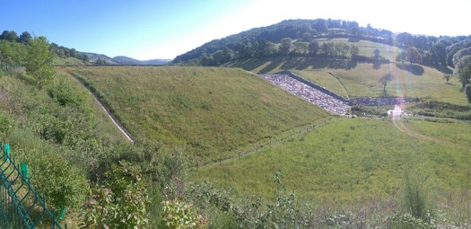
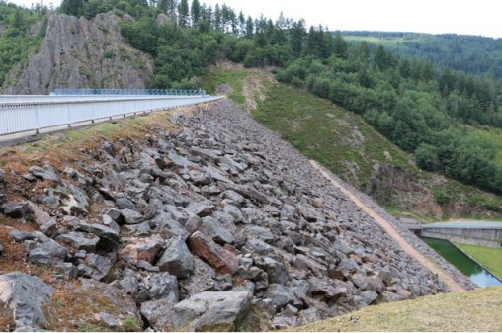
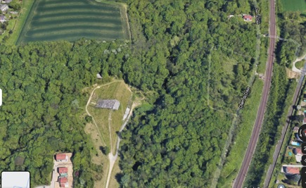
Hauteur de l’ouvrage de la Roussille : 15 mètres
Scénario matériaux terreux
Scénario matériaux rocheux
Surface maximale de la retenue : 6 ha
Présence décharge Collet dans zone sur-inondée : NON
Volumes nécessaires selon le type de matériaux
  Scénario matériaux rocheux : 80 000 m3 (équivaut à 9 000 camions sans matériaux sur place)
  Scénario matériaux terreux: 105 000 m3 (équivaut à 12 000 camions sans matériaux sur place)
  Max 80 000 m³ sur site
Surface de prairies naturelles impactées pour prélèvement
Scn matériaux rocheux : 0,38 ha
Scn matériaux terreux : 3,12 ha
Impact sur les boisements dans l’emprise des travaux
  EBC : 3,4 ha (Scn matériaux rocheux prélevés sur place) / 2,7 ha (Scn matériaux terreux)
  Arbres remarquables :49 (Scn matériaux rocheux prélevés sur place) / 47 (Scn matériaux terreux)

Slide 6
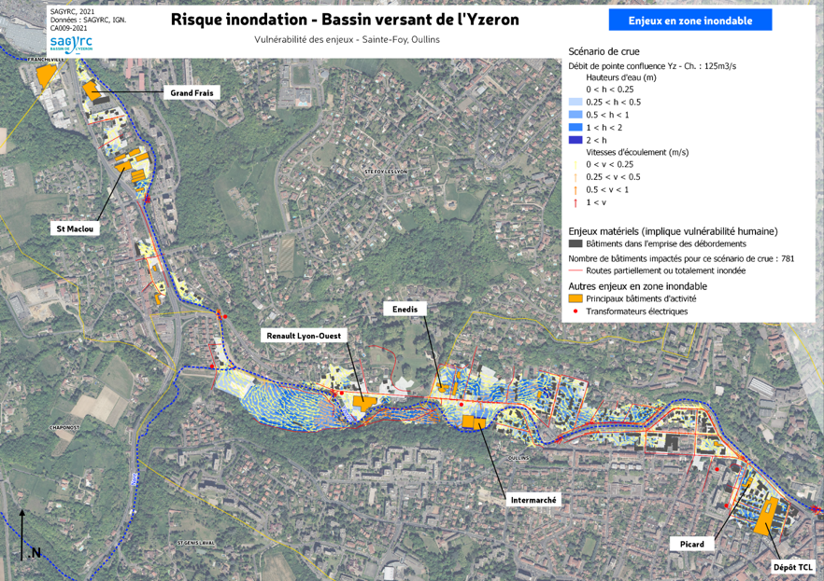
Hauteur de l’ouvrage de la Roussille : 15 mètres
Hauteur de l’ouvrage de la Roussille : 15 mètres + Alaï 12 mètres
Débit maximum avant inondation:
125 m3/s
Nombre de bâtiments impactés :
781
Temps complémentaire affectable à la gestion du risque inondation
Impact sur l’aléa Inondation :
→ 90m3/s
→ 4
02h42
 | En 6 ans | En 25 ans | En 50 ans | En 75 ans | En 100 ans | En 125 ans
Probabilité d’une inondation (crue débordante ) | 14% | 47% | 72% | 85% | 92% | 96%
 | En 6 ans | En 25 ans | En 50 ans | En 75 ans | En 100 ans | En 125 ans
Rappel / Probabilité en situation « actuelle » | 18% | 57% | 82% | 92% | 97% | 99%

Slide 7
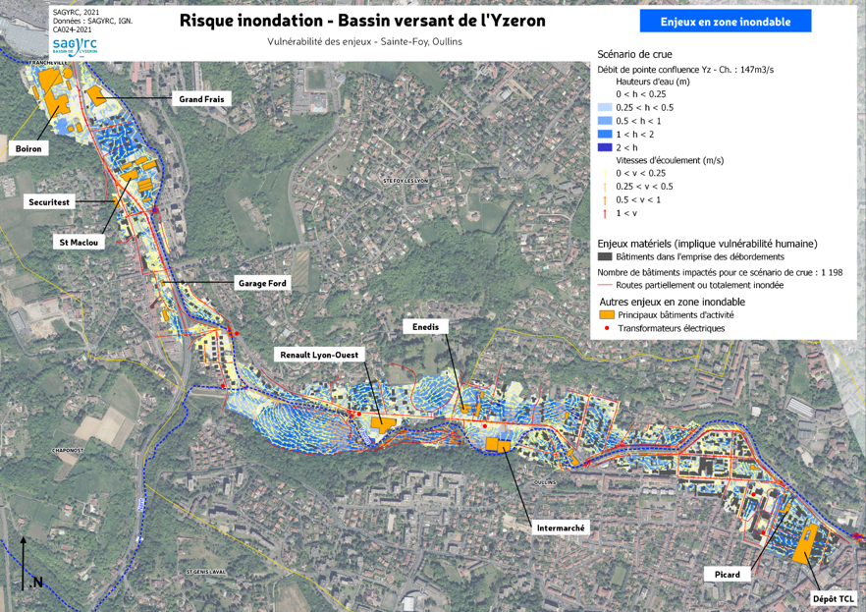
Hauteur de l’ouvrage de la Roussille : 15 mètres + Alaï 12 mètres
Un exemple en cas de crue supérieure ?
Débit à la confluence :
153 m3/s
Bâtiments impactés :
1 267
→ 147m3/s
  → 1 198
Temps complémentaire affectable à la gestion du risque inondation :
02h48
Ponctuellement, des hauteurs d’eau et vitesses d’écoulement moindres sur les zones impactées

Slide 8
Hauteur de l’ouvrage de la Roussille : 19 mètres
Surface maximale de la retenue : 11 ha
Présence décharge Collet dans zone sur-inondée : OUI

Slide 9
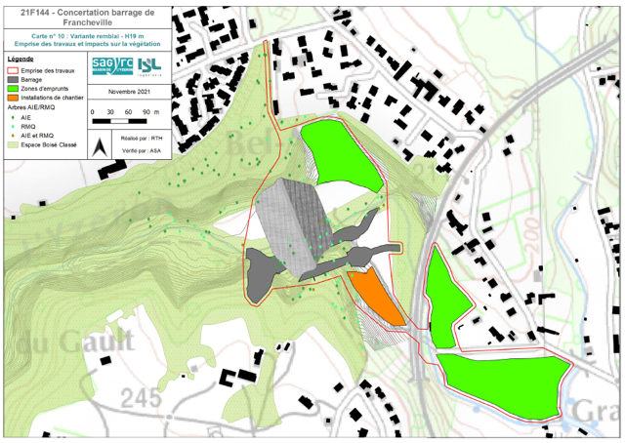
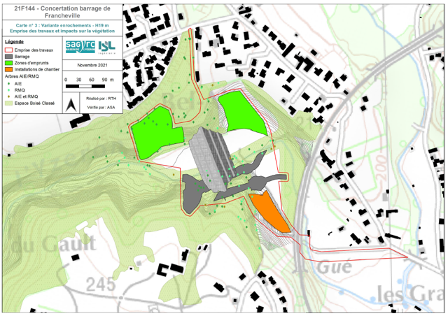
Hauteur de l’ouvrage de la Roussille : 19 mètres
Scénario matériaux terreux
Scénario matériaux rocheux
Surface maximale de la retenue : 11 ha
Présence décharge Collet dans zone sur-inondée : OUI
Volumes nécessaires selon le type de matériaux
  Scénario matériaux rocheux : 135 000 m3 (équivaut à 15 000 camions sans matériaux sur place)
  Scénario matériaux terreux :180 000 m3 (équivaut à 20 000 camions sans matériaux sur place)
  Max 80 000 m³ sur site
Surface de prairies naturelles impactées pour prélèvement
Scn matériaux rocheux : 0,66 ha
Scn matériaux terreux : 3,12 ha
Impact sur les boisements dans l’emprise des travaux
  EBC : 3,9 ha (Scn matériaux rocheux prélevés sur place) / 3,0 ha (Scn matériaux terreux)
  Arbres remarquables : 61 (Scn matériaux rocheux prélevés sur place) / 50 (Scn matériaux terreux)

Slide 10
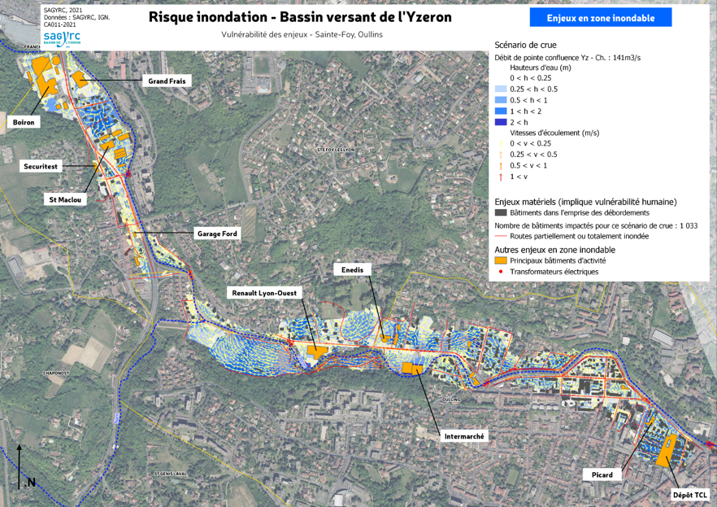
Hauteur de l’ouvrage de la Roussille 19 mètres + Alaï 12 mètres
Débit maximum avant inondation:
141 m3/s
Nombre de bâtiments impactés
1 033
Temps complémentaire affectable à la gestion du risque inondation
03h18
Impact sur l’aléa Inondation :
→ 90m3/s
→ 4
 | En 6 ans | En 25 ans | En 50 ans | En 75 ans | En 100 ans | En 125 ans
Probabilité d’une inondation (crue débordante ) | 10% | 34% | 57% | 72% | 81% | 88%
 | En 6 ans | En 25 ans | En 50 ans | En 75 ans | En 100 ans | En 125 ans
Rappel / Probabilité en situation « actuelle » | 18% | 57% | 82% | 92% | 97% | 99%

Slide 11
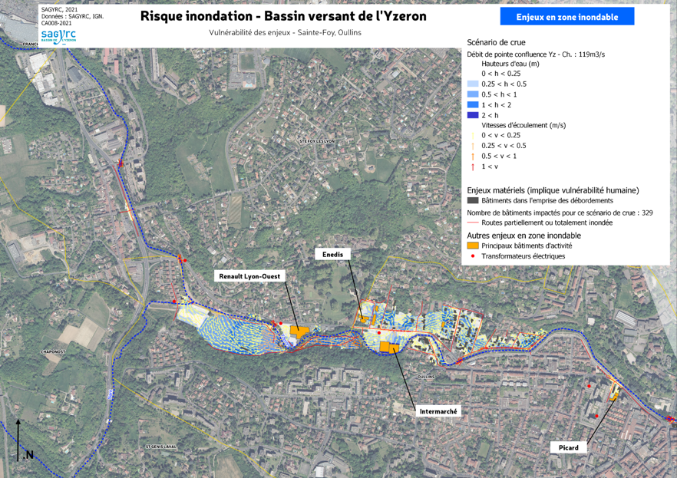
Hauteur de l’ouvrage de la Roussille : 19 mètres
Hauteur de l’ouvrage de la Roussille 19 mètres + Alaï 12 mètres
Un exemple en cas de crue supérieure ?
113m3/s
Débit à la confluence :
153 m3/s
Bâtiments impactés :
1 267
→ 113m3/s
  → 329
Temps complémentaire affectable à la gestion du risque inondation :
03h36
Des hauteurs d’eau et vitesses d’écoulement moindres sur les zones impactées

Slide 12
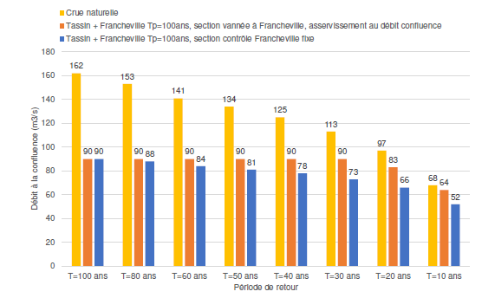
Vannage du pertuis
Principe: laisser passer le débit maximum mais sans débordement en aval.
  On remplit moins la zone amont lorsque nécessaire
  On conserve plus de volume de stockage
  Pour une hauteur d’ouvrage, un niveau de crue géré supérieur
  Pour un objectif de protection donné, une hauteur d’ouvrage inférieure

Slide 13
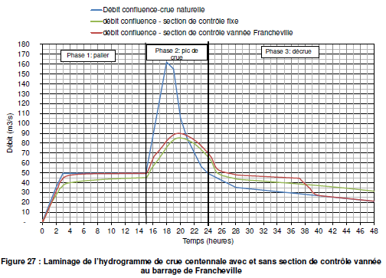
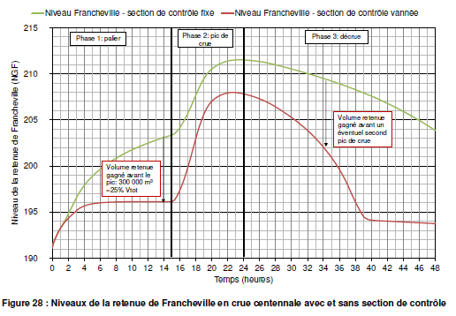
Plus de disponibilité de stockage en fonction des profils de crue
Un temps vidange amélioré
Surface de sur-inondation réduite surtout pour les crues les plus basses

Slide 14
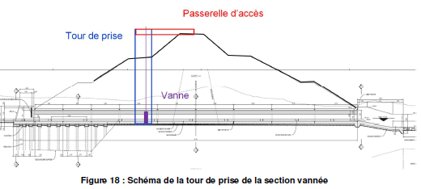
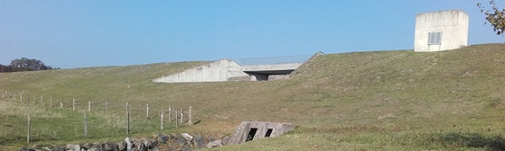
En contrepartie:
Des risques de dysfonctionnement à prendre en compte
Des coûts supplémentaires à l’investissement ( +/- 1M€ HT) et en fonctionnement (10 à 20 k€ entretien contrôle de la vanne et de son fonctionnement )
Une tour de visite (tour de prise)

